Slide 1
생물학 연구를 위한 컴퓨터 사용기술
^{10th} Lecture 2021.5.4
Differential Expression with EdgeR
충북대학교 대학원 생물학과

Slide 2
강의 계획서
주 | 수업내용
1주차 | 강의 개요
2주차 | Unix 커맨드 라인
3주차 | BLAST - 텍스트 데이터 프로세싱 / 쉘 스크립팅
4주차 | 파이썬 프로그래밍과 Jupyter Notebook
5주차 | 파이썬 프로그래밍 2
6주차 | 데이터 분석과 Pandas
7주차 | 데이터 시각화
8주차 | 파이썬을 이용한 기초 통계
9주차 | R의 기초 사용법
10주차 | Differential Expression with EdgeR
11주차 | R 을 이용한 시각화 및 통계
12주차 | 전사체 분석 Kallisto
13주차 | 전사체 네트워크 분석 Differential Gene Expression
14주차 | 전사체 데이터 분석 : Network Analysis and Go
활용 기본기술
활용 기본기술
Hieratchical Clustering
전사체 분석

Slide 3
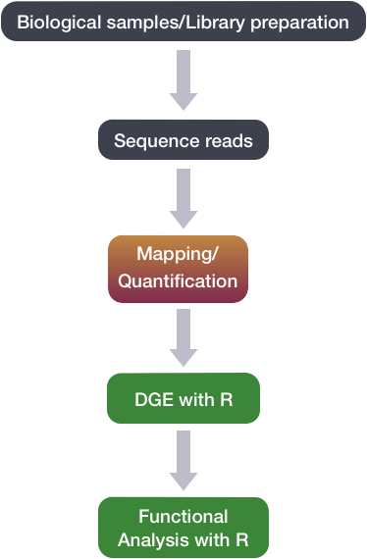
From RNA-Seq Data
Gene levels
Isoform-Levels

Slide 4
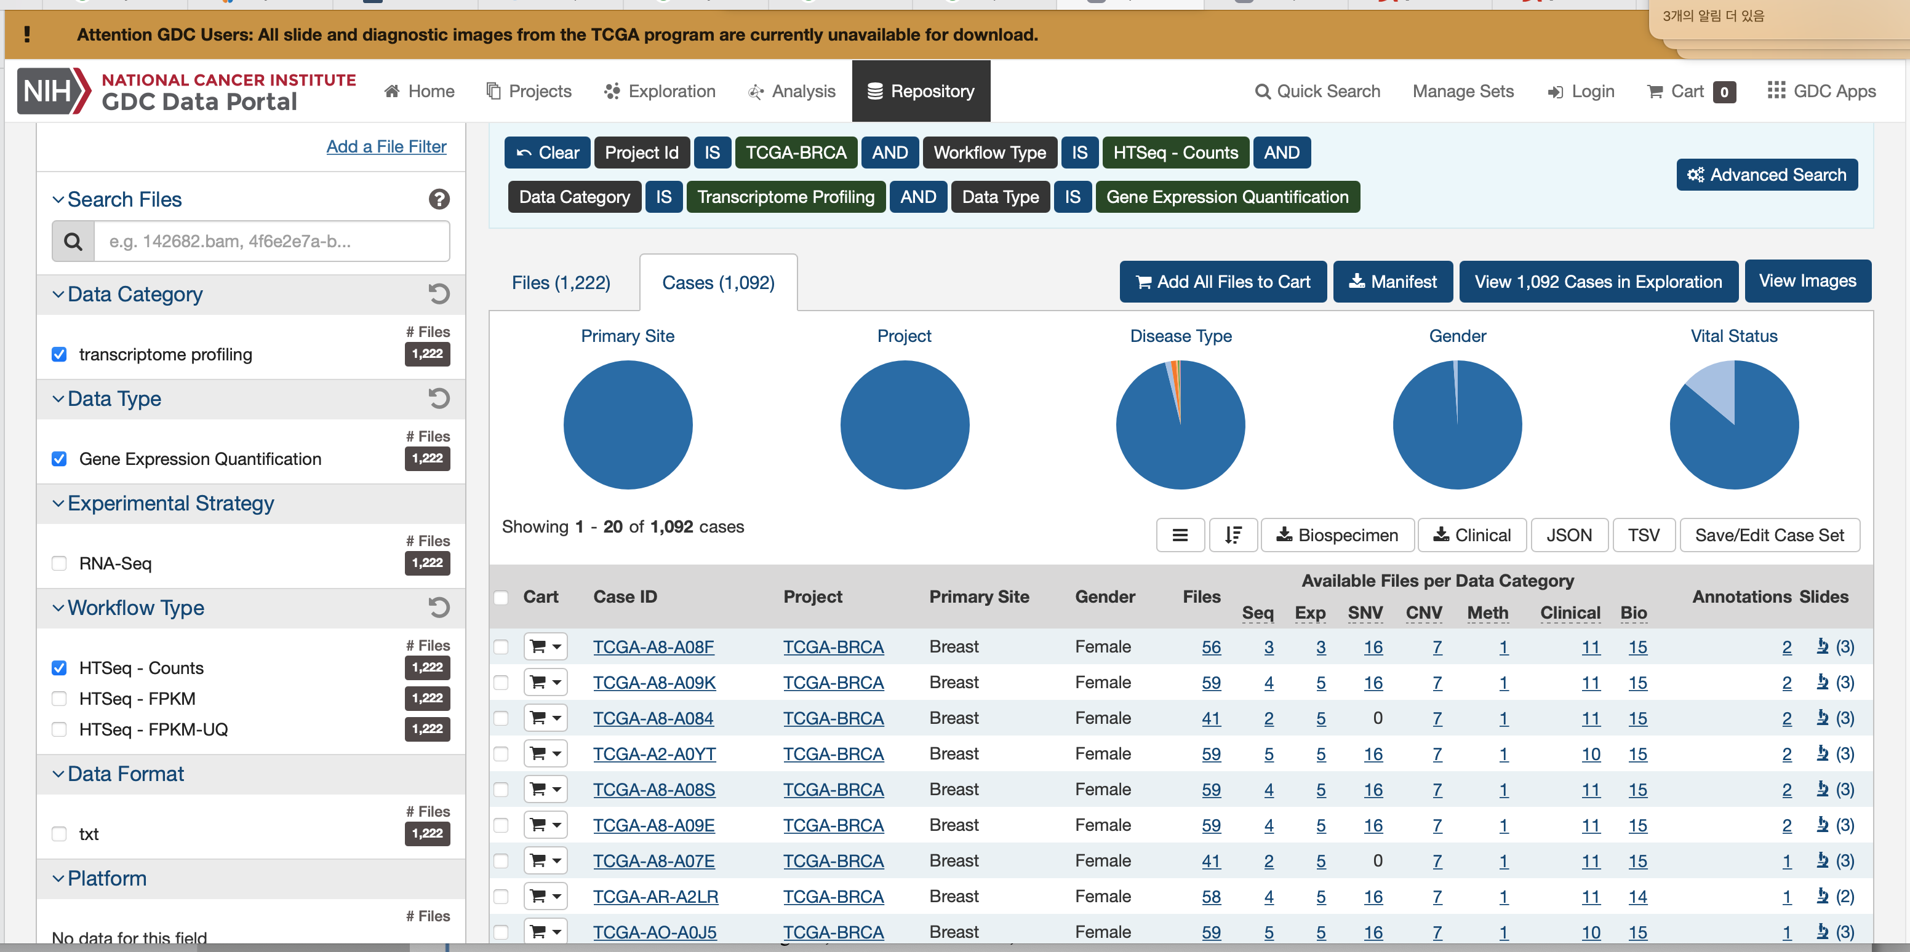
TCGA RNA-Seq Datas (Gene counts data or normalized data)
https://portal.gdc.cancer.gov/repository?facetTab=files&filters=%7B%22op%22%3A%22and%22%2C%22content%22%3A%5B%7B%22op%22%3A%22in%22%2C%22content%22%3A%7B%22field%22%3A%22cases.project.project_id%22%2C%22value%22%3A%5B%22TCGA-BRCA%22%5D%7D%7D%2C%7B%22op%22%3A%22in%22%2C%22content%22%3A%7B%22field%22%3A%22files.analysis.workflow_type%22%2C%22value%22%3A%5B%22HTSeq%20-%20Counts%22%5D%7D%7D%2C%7B%22op%22%3A%22in%22%2C%22content%22%3A%7B%22field%22%3A%22files.data_category%22%2C%22value%22%3A%5B%22Transcriptome%20Profiling%22%5D%7D%7D%2C%7B%22op%22%3A%22in%22%2C%22content%22%3A%7B%22field%22%3A%22files.data_type%22%2C%22value%22%3A%5B%22Gene%20Expression%20Quantification%22%5D%7D%7D%5D%7D&searchTableTab=cases

Slide 5
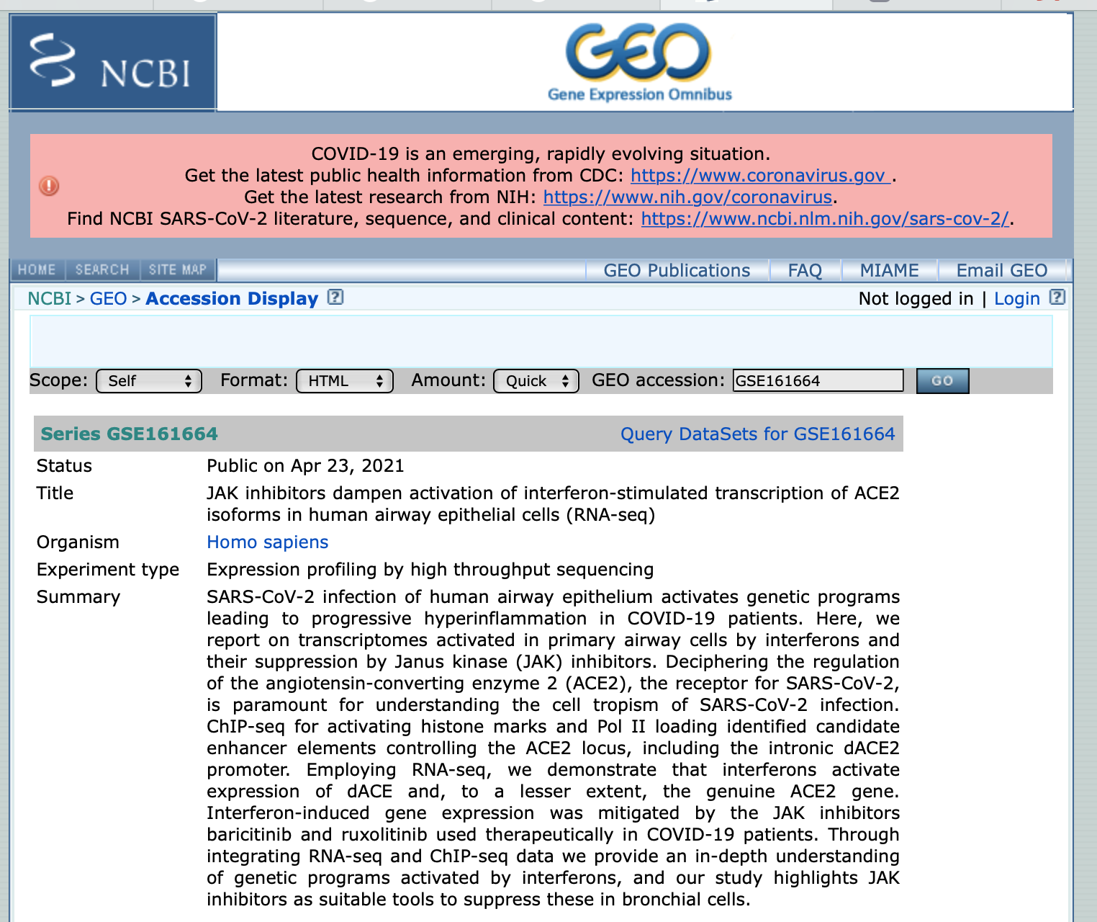
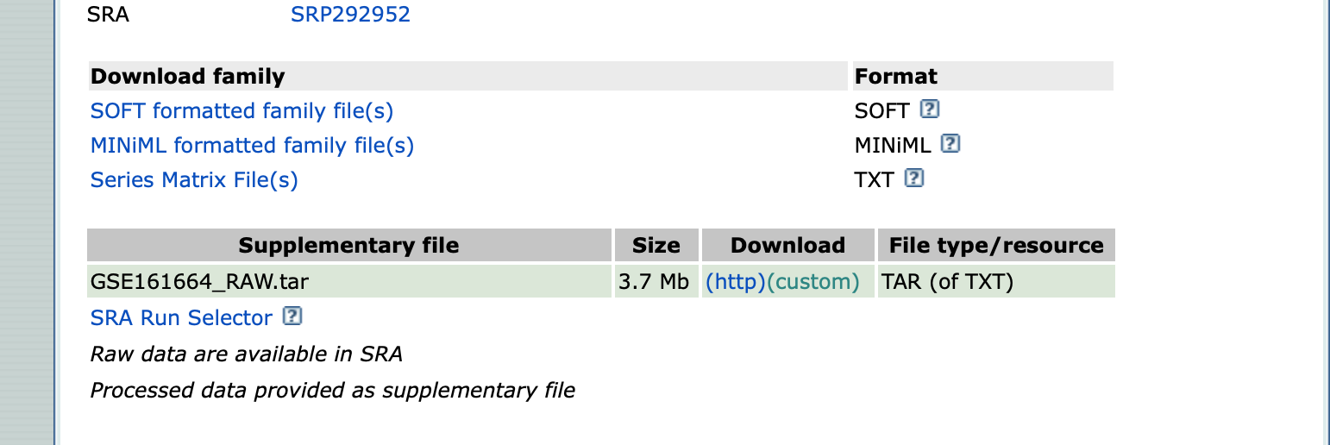
Gene Expression Omnibus (GEO)
https://www.ncbi.nlm.nih.gov/geo/query/acc.cgi?acc=GSE161664

Slide 6
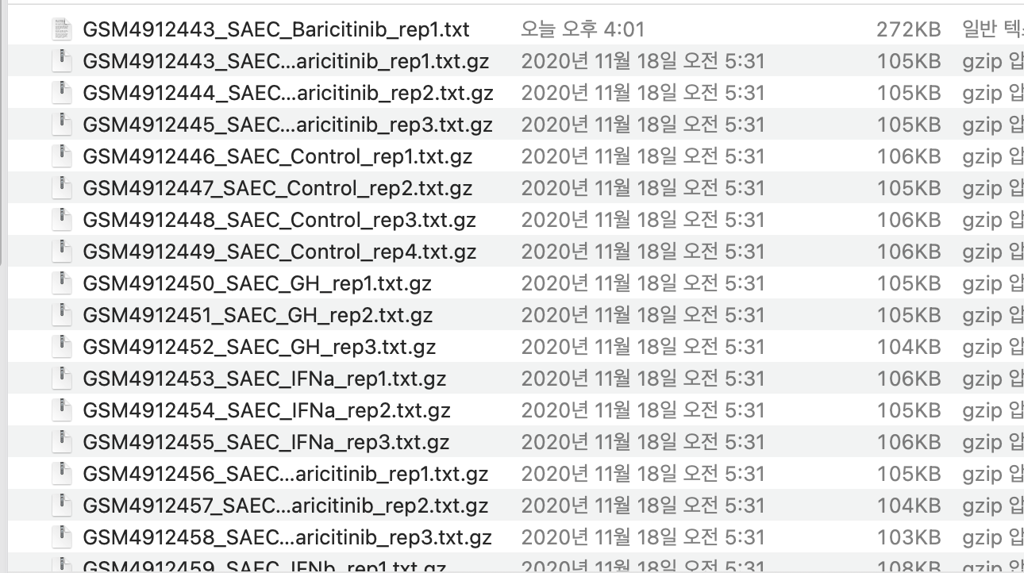
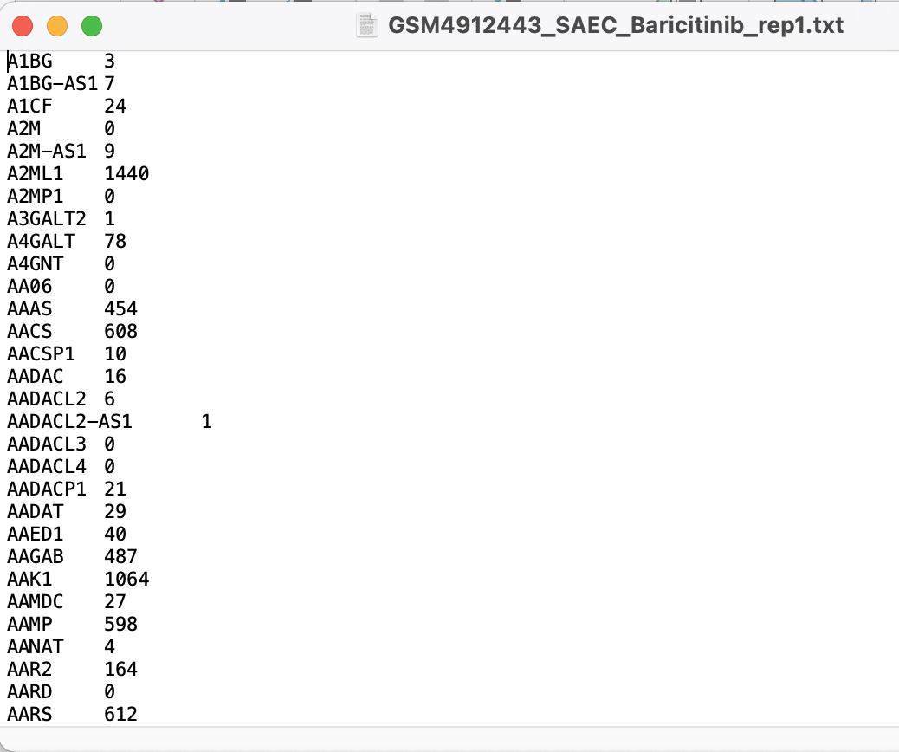
Count Data
Each files corresponds for one RNA-Seq

Slide 7
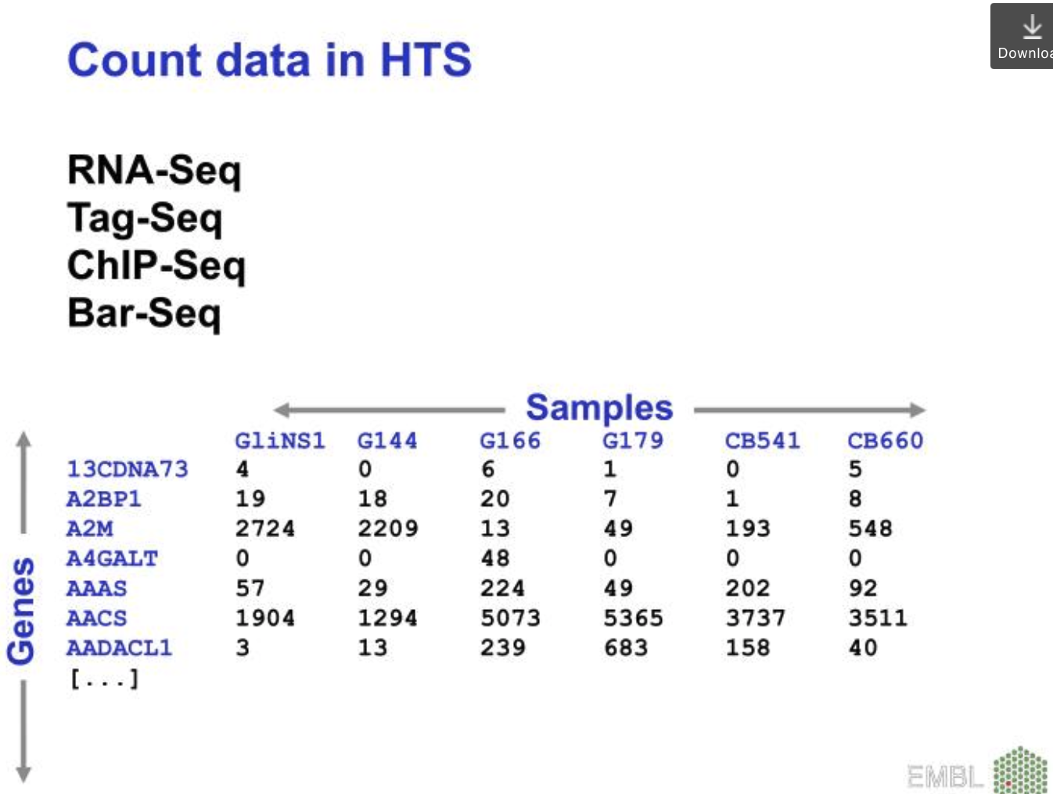

Slide 8
유방암 환자 TCGA RNA-seq Data
https://github.com/mskcc/RNAseqDB
암 조직 Sequence Profiles
https://github.com/mskcc/RNAseqDB/blob/master/data/expected_count/brca-rsem-count-tcga-t.txt.gz
정상 조직 Sequence Profiles
https://github.com/mskcc/RNAseqDB/blob/master/data/expected_count/brca-rsem-count-tcga.txt.gz
유방암 환자 관련 데이터
https://github.com/suknamgoong1970/CBNU-bioinformatics2021/blob/main/Lecture10/BRCA_clinicalMatrix.dms

Slide 9
Differential Expression Analysis
Find out which genes are differentially expressed between conditions
we essentially want to determine whether the mean expression levels of different sample groups are significantly different.
Several considerations
Normalizations
Quality Controls

Slide 10
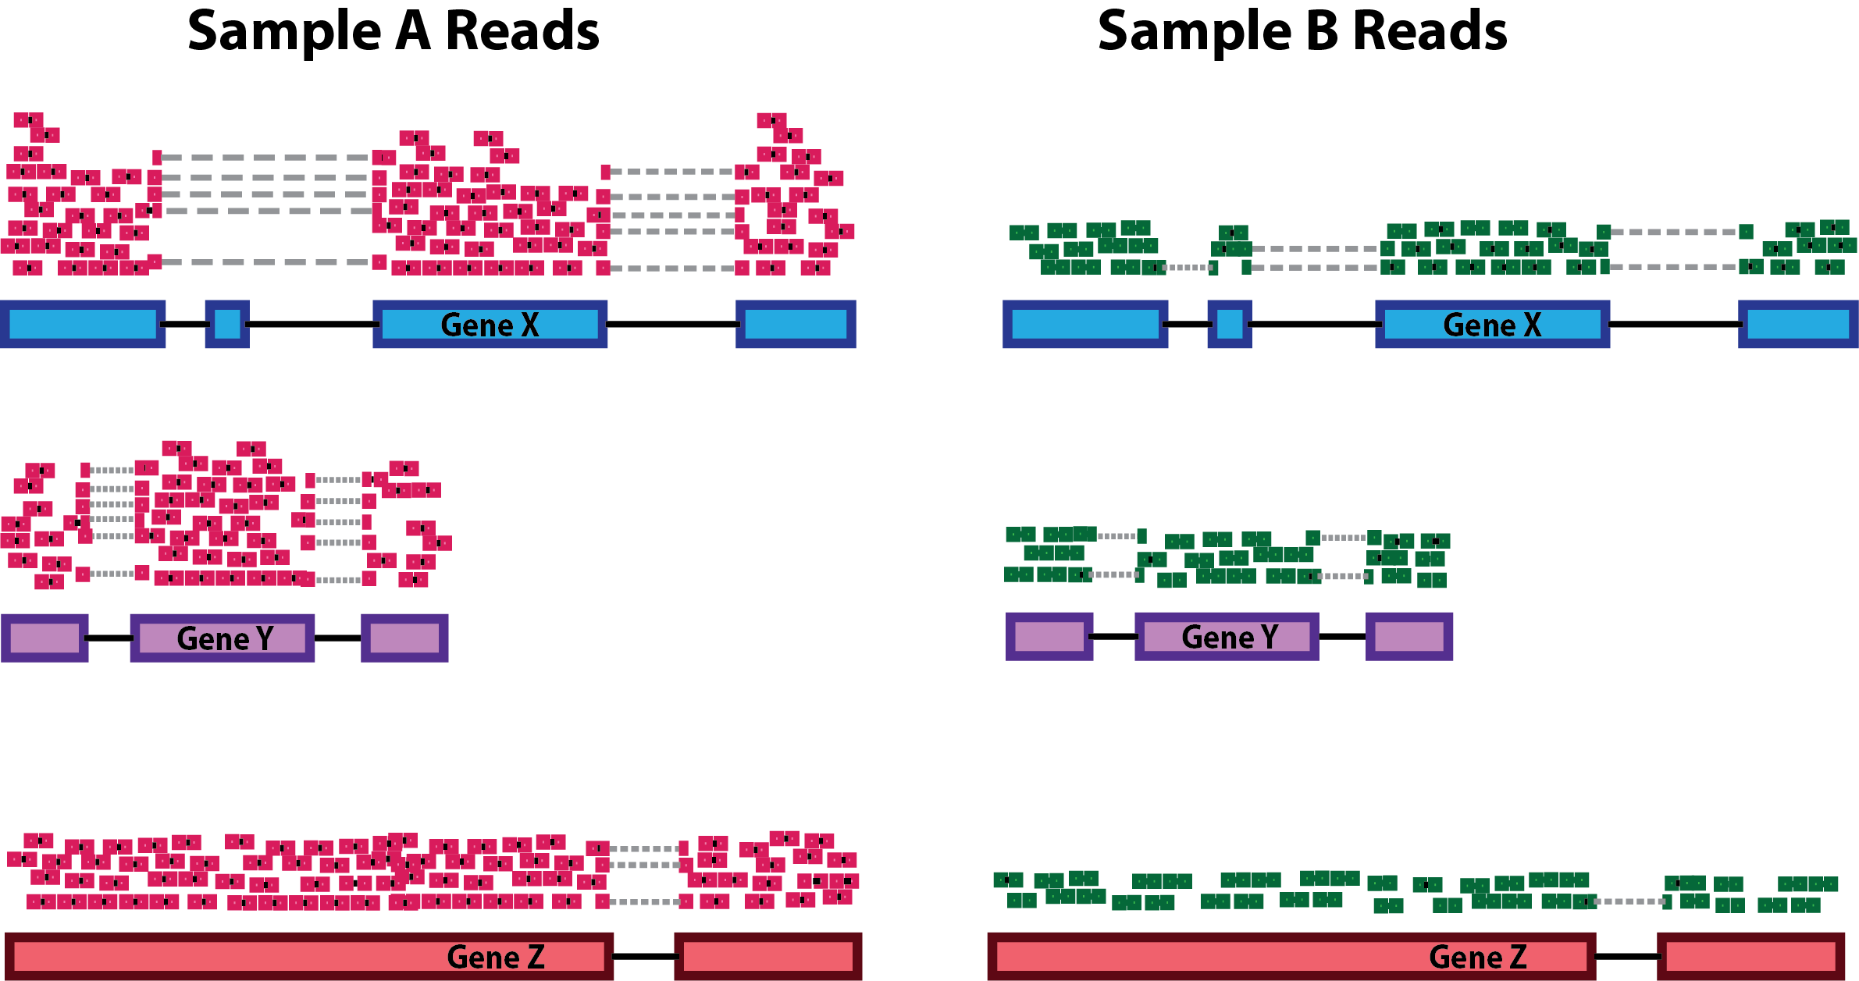
Normalizations
To make accurate comparisons of gene expression between samples,
We need to normalize samples
단순히 유전자에 매핑된 시퀀싱 리드를 세면 A가 B에 비해서 2배 expression
된 것 같으나, 이는 시퀀싱 양에 따른 차이일 뿐.

Slide 11
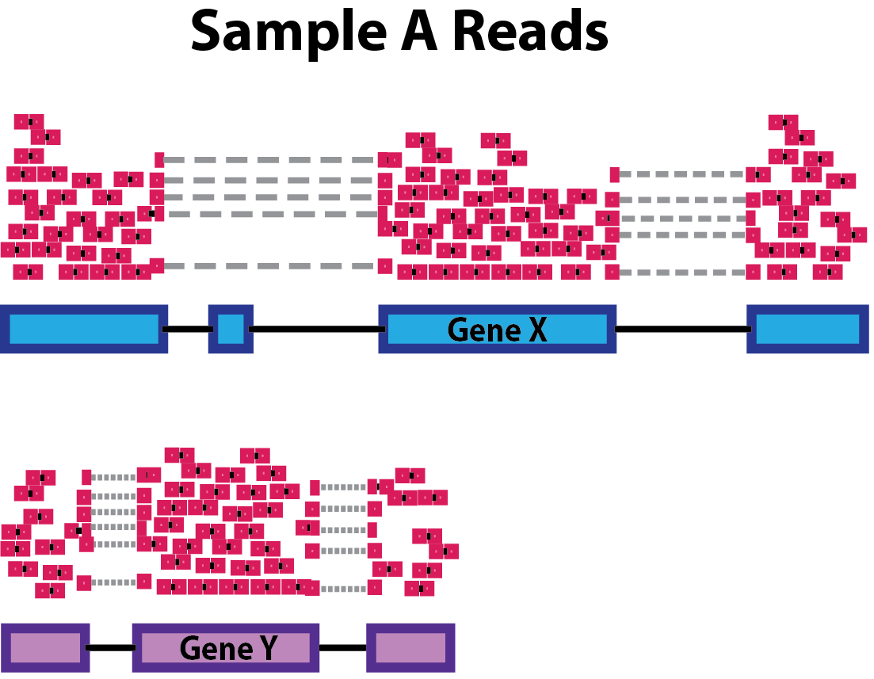
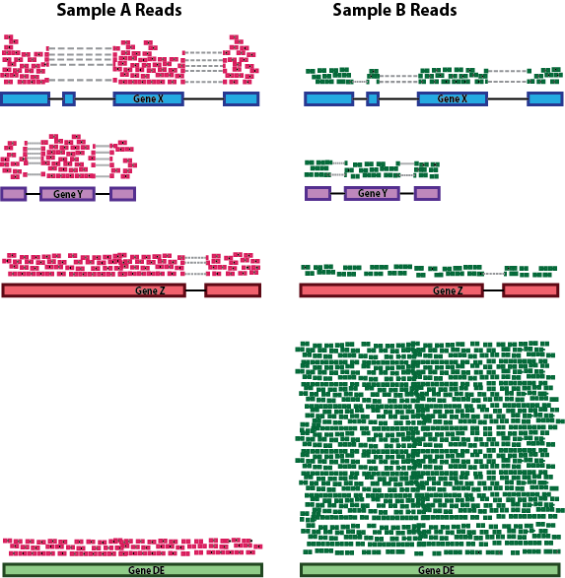
유전자의 길이에 따라서 매핑되는 리드의 양의 차이가 난다.
유전자의
발현이
치우친다면,
천체 유전자
발현이 왜곡될
가능성이 있다.

Slide 12
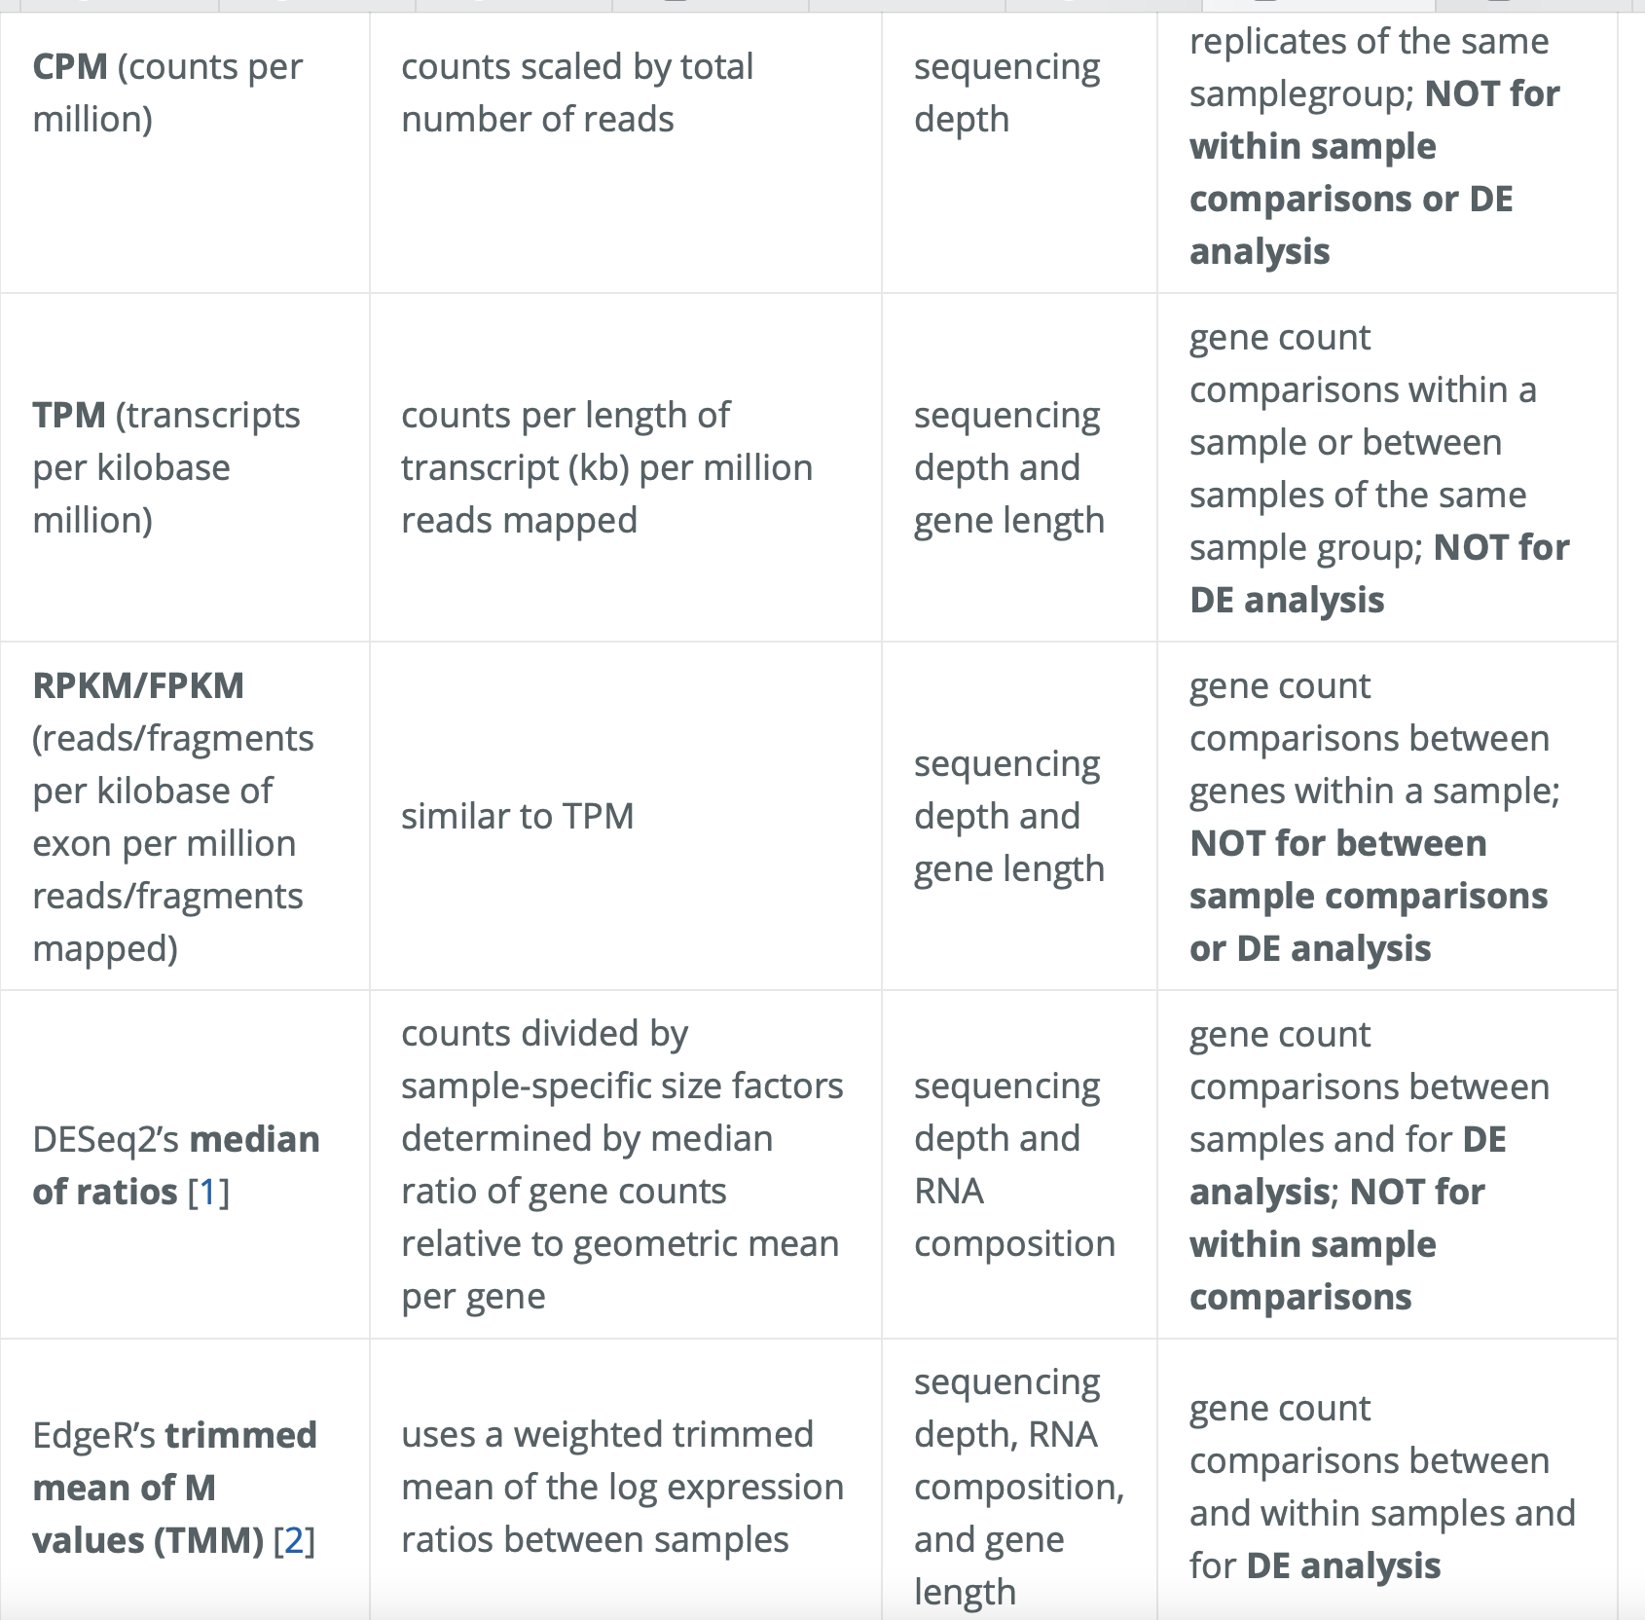
여러가지 Normalization Methods

Slide 13
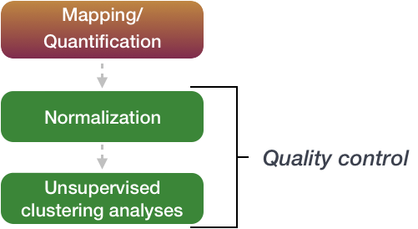
Quality Controls
어떤 샘플이 어떤 샘플과 유사하며, 다른가?
이것이 실험 디자인과 부합하는가?
데이터셋에서 가장 많은 변화는 어떤 조건에서 나오는가?

Slide 14
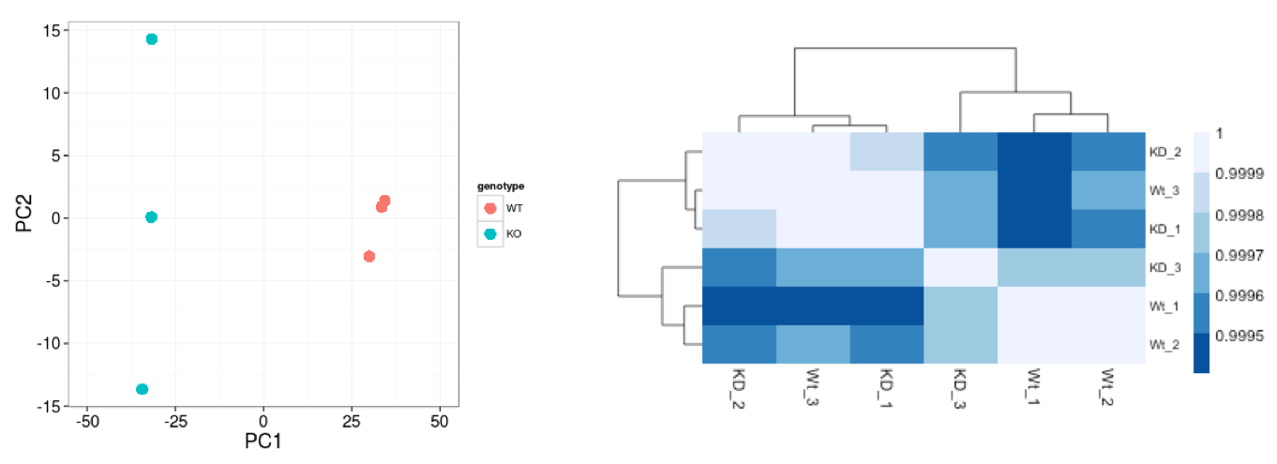
PCA and Clustering
조건과 실제 발현의 차이가 잘 부합하는가?
반복된 샘플이 같이 클러스터되는가?
아웃라이어는 없는가?

Slide 15
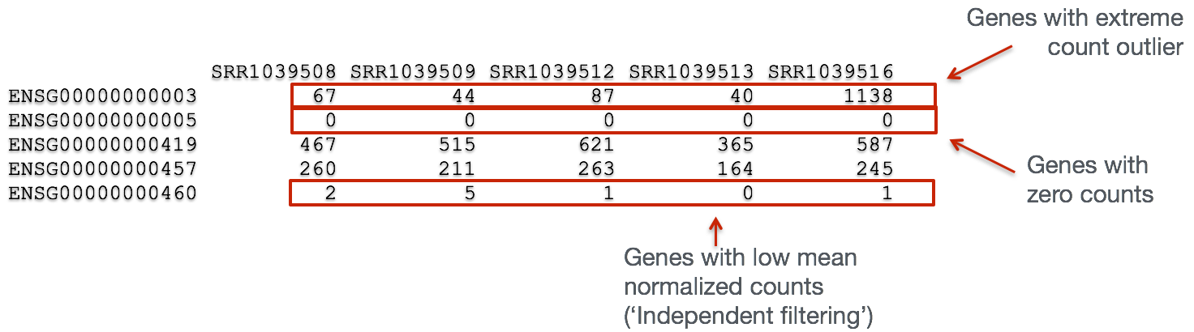
Gene-Level QC
모든 샘플에서 전혀 발현되지 않거나 거의 발현되지 않는 샘플

Slide 16
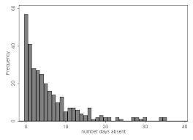
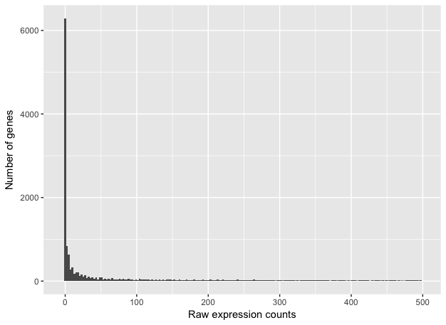
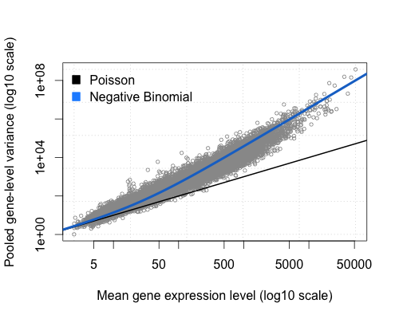
Characteristics of RNA-Seq Count Data
a low number of counts associated with a large proportion of genes
a long right tail due to the lack of any upper limit for expression
large dynamic range
For the Differential Expression, Most DE analysis assumed Negative-binomial Distributions

Slide 17
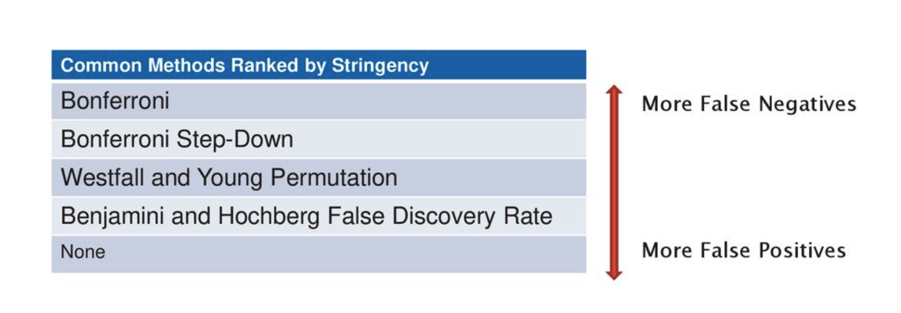
Multiple-Test Corrections
기본적으로 Differential Expression Analysis 는 수천-수만개의 가설을 동시에 테스트
실제로 차이가 없는 경우에도 무수히 많은 가설을 테스트하다보면, 우연히 차이가
있는 것으로 나올 수가 있음.
이로 인해 False-Positive 가 나오는 것을 방지하기 위하여 p-value를 보정해야 함.
https://www.youtube.com/watch?v=K8LQSvtjcEo&t=2s

